Slide 1

KIỂM TRA BÀI CŨ
Trình bày các cấu trúc điều khiển trong ngôn ngữ lập trình trực quan.
+ Cấu trúc tuần tự được thể hiện bằng cách lắp ghép các khối lệnh theo trình tự của các hoạt động, từ trên xuống dưới.
+ Cấu trúc rẽ nhánh có 2 dạng, dạng khuyết và dạng đầy đủ.
+ Cấu trúc lặp có ba dạng: lặp với số lần định trước, lặp vô hạn và lặp có điều kiện kết thúc.

Slide 2

TIẾT 30. BÀI 14:
CẤU TRÚC ĐIỀU KHIỂN
(Tiếp)
Người dạy: Thầy Giáo Tin

Slide 3
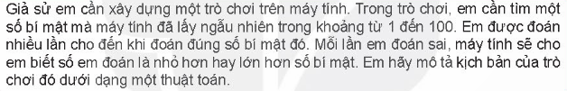
2. Thực hành: Xây dựng trò chơi đoán số
TRÒ CHƠI ĐOÁN SỐ
Chương trình trò chơi Đoán số sẽ bao gồm cả ba cấu trúc: Tuần tự, rẽ nhánh và lặp. Các em hãy dựa vào SGK trang 83, 84 để tự lập trình cho mình Trò chơi Đoán số đó.

Slide 4
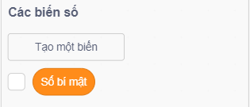
2. Thực hành: Xây dựng trò chơi đoán số
Bước 1. Tạo các biến
- Tạo biến số bí mật. Em có thể tạo biến mới hoặc đổi tên biến có sẵn “my variable” thành số bí mật.
- Biến trả lời đã có sẵn trong nhóm lệnh “Cảm biến”.

Slide 5
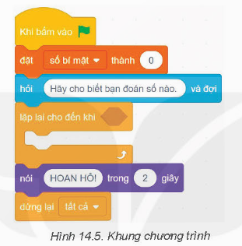
2. Thực hành: Xây dựng trò chơi đoán số
Bước 2. Tạo khung chương trình
Tạo khung chương trình gồm 6 khối lệnh lắp ghép với nhau theo cấu trúc tuần tự, từ trên xuống dưới. Mỗi khối lệnh được kéo từ các nhóm tương ứng như được chỉ dẫn trong hình 14. 5, thả vào vùng kịch bản

Slide 6
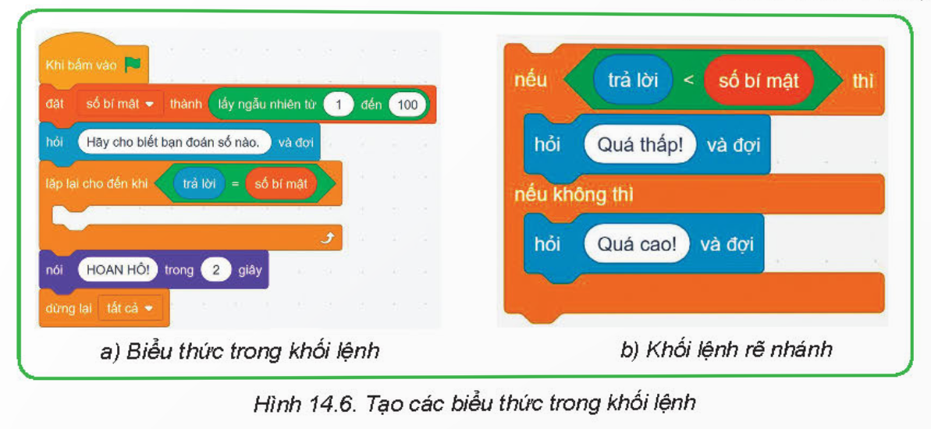
2. Thực hành: Xây dựng trò chơi đoán số
Bước 3. Tạo các biểu thức
- Chọn phép toán và điền các giá trị tương ứng để có biểu thức “lấy ngẫu nhiên từ 1 đến 100”.
- Chọn phép so sánh “=“ và lắp các biến vào chỗ trống để có biểu thức lôgic “trả lời = số bí mật”
- Lắp ghép các biểu thức trên vào vị trí phù hợp trong khung chương trình (Hình 14.6a)

Slide 7
2. Thực hành: Xây dựng trò chơi đoán số
Bước 4. Tạo khối lệnh rẽ nhánh
- Tương tự như bước 2 và bước 3 để tạo khối lệnh rẽ nhánh với điều kiện “trả lời < số bí mật”.
- Chọn từ nhóm “Cảm biến” các khối lệnh “hỏi” và lắp vào vị trí phù hợp như hình 14.6b

Slide 8
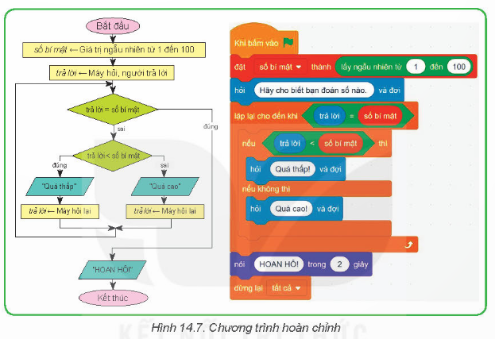
2. Thực hành: Xây dựng trò chơi đoán số
Bước 5. Hoàn thành chương trình
- Lắp khối lệnh rẽ nhánh vào khung chương trình để được chương trình hoàn chỉnh
- Đối sánh thuật toán được mô tả dưới dạng sơ đồ với chương trình hoàn chỉnh ở hình 14.7

Slide 9
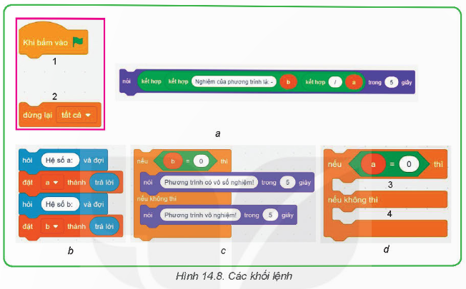
VẬN DỤNG
Ghép các khối lệnh a, b, c, d vào các vị trí tương ứng 1, 2, 3, 4 ở hình 14.8 để được thuật toán giải phương trình ax + b = 0 trong ngôn ngữ lập trình Scratch với các giá trị a, b nhập từ bàn phím.
Đáp án: 1 – b;
2 – d;
3 – a;
4 – c;

Slide 10
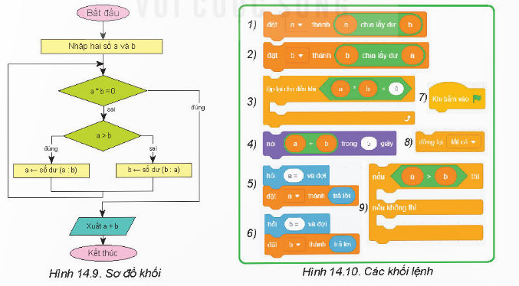
VẬN DỤNG
Về nhà: Đọc bài tập 2 phần Vận dụng trang 85 SGK. Thực hiện ghép các khối lệnh Scratch trong hình 14.10 thành chương trình tính ước chung lớn nhất của hai số nguyên không âm. Lưu tệp chương trình.

